Slide 1
实验探究六 实验方案评价与完善

Slide 2
研究者以小鼠为实验材料，探讨动物脑中VMN区域与血糖调节的关系。回答下列问题：
(1)向正常小鼠VMN区神经元中转入基因表达载体，指导合成的蛋白会被光激活，进而激活氯离子通道蛋白，使氯离子流入细胞内。
①当向VMN区神经元照光后，VMN区神经元________(填“不兴奋”或“兴奋”)。
②研究者用胰岛素处理小鼠，创设低血糖条件，照光一段时间，检测小鼠的血糖含量，发现VMN区神经元参与低血糖条件下血糖含量的恢复。
不兴奋

Slide 3
(2)进一步研究VMN区神经元对血糖含量的影响。向正常小鼠VMN区神经元中转入另一基因表达载体(此类小鼠称为S鼠)，指导合成的蛋白可被光激活使得此区神经元产生兴奋。以S鼠为实验材料，验证正常血糖浓度下，若VMN区神经元兴奋，则机体血糖含量会升高这一推测。
①实验方案：对照组用胰岛素处理后的低血糖S鼠，适宜的光照VMN区神经元一段时间；实验组用血糖含量正常的S鼠，适宜的光照VMN区神经元一段时间。随时间推移检测两组鼠的血糖含量。
请指出实验方案不当之处，并做修正：_____________________________
_________________________________________________。
该实验方案的自变量设置不对，对照组应用血糖含量正常的S鼠，VMN区神经元不照光

Slide 4
两组鼠初始血糖含量相同，一段时间后，与初始血糖含量相比，对照组无明显差异，实验组显著升高
②支持推测的结果是：___________________________________________
_______________________________________________。

Slide 5
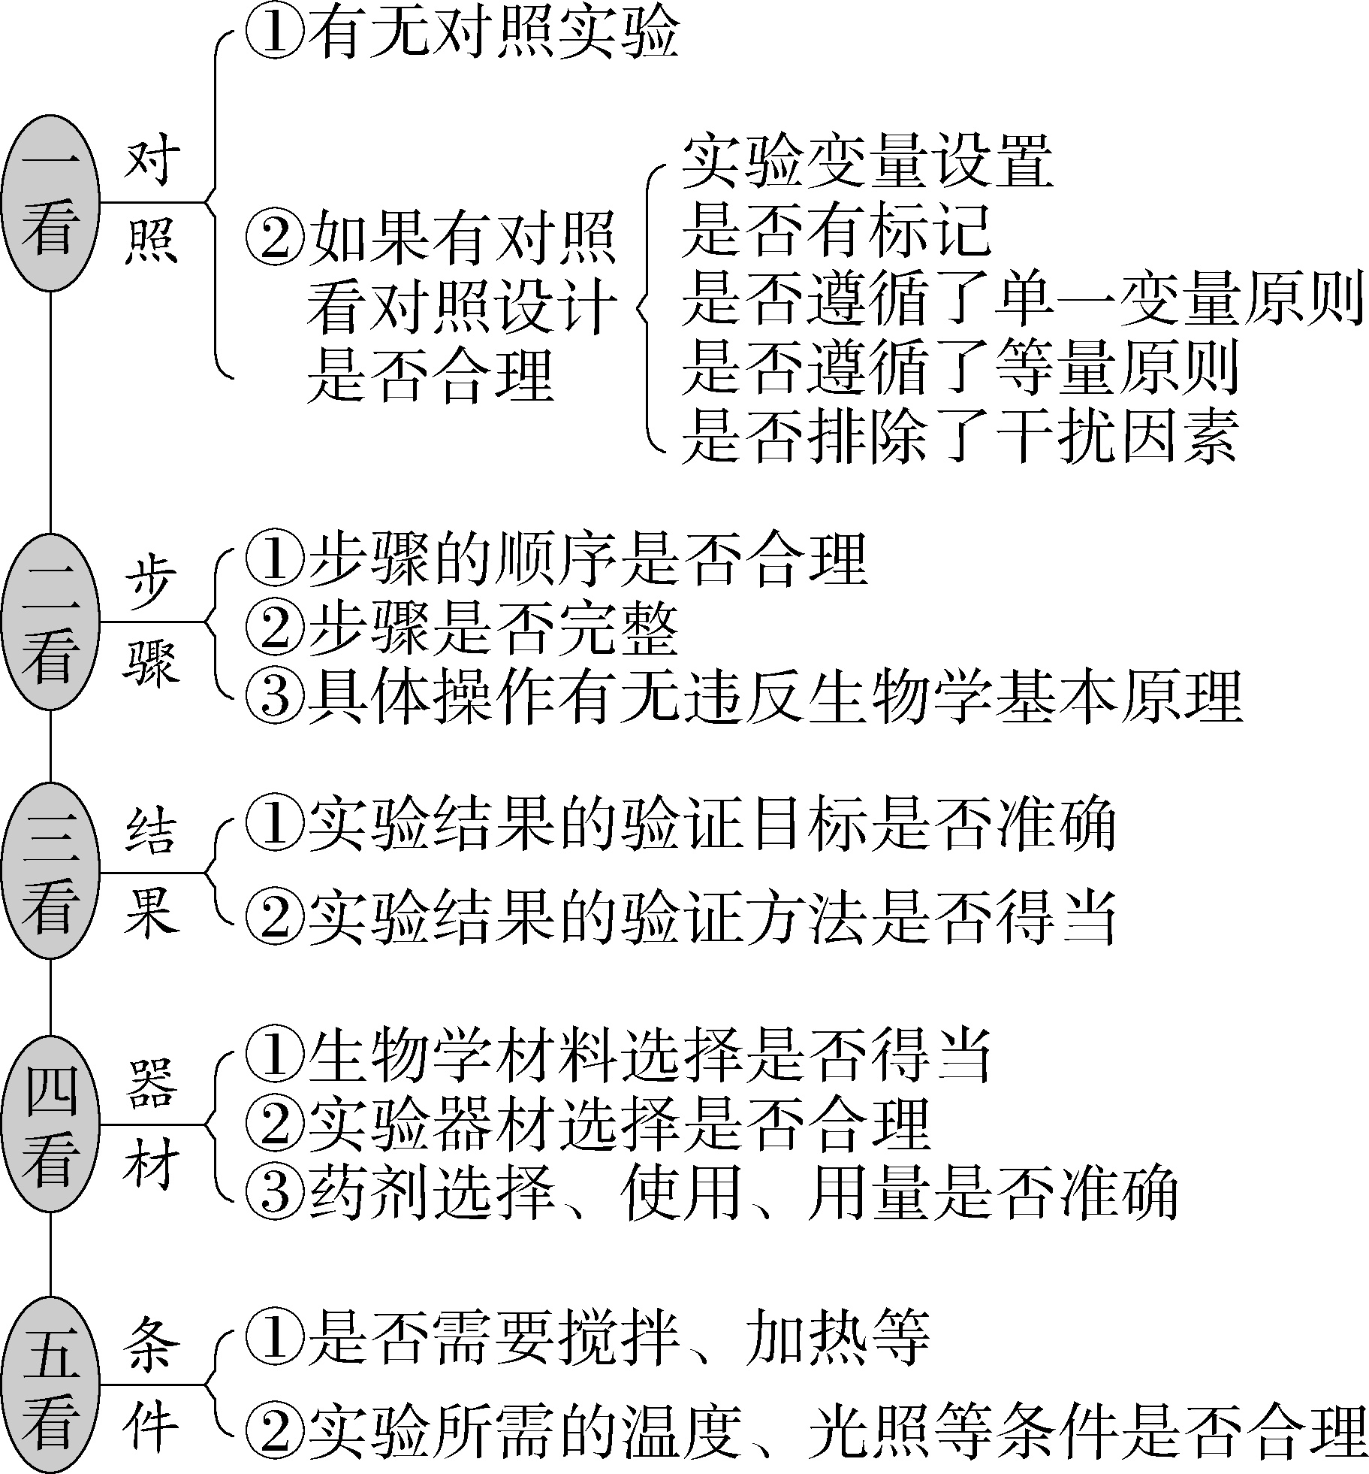
1、实验方案评价与
修订试题的解答思路

Slide 6
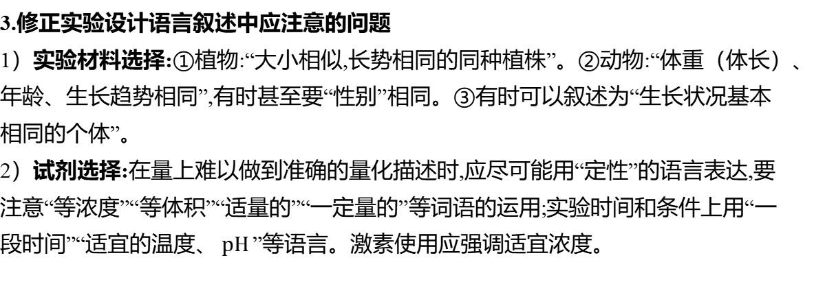
2、修正实验方案语言叙述中应注意的问题
3.修正实验设计语言叙述中应注意的问题
1）实验材料选择:①植物:“大小相似,长势相同的同种植株”。②动物:“体重（体长）、年龄、生长趋势相同”,有时甚至要“性别”相同。③有时可以叙述为“生长状况基本相同的个体”。
2）试剂选择:在量上难以做到准确的量化描述时,应尽可能用“定性”的语言表达,要注意“等浓度”“等体积”“适量的”“一定量的”等词语的运用;实验时间和条件上用“一段时间”“适宜的温度、 <m>$pH$</m> ”等语言。激素使用应强调适宜浓度。
3）实验器具选择:①容器应使用大小相同的。②如果使用滴管滴加不同溶液,应选用不同的滴管。

Slide 7
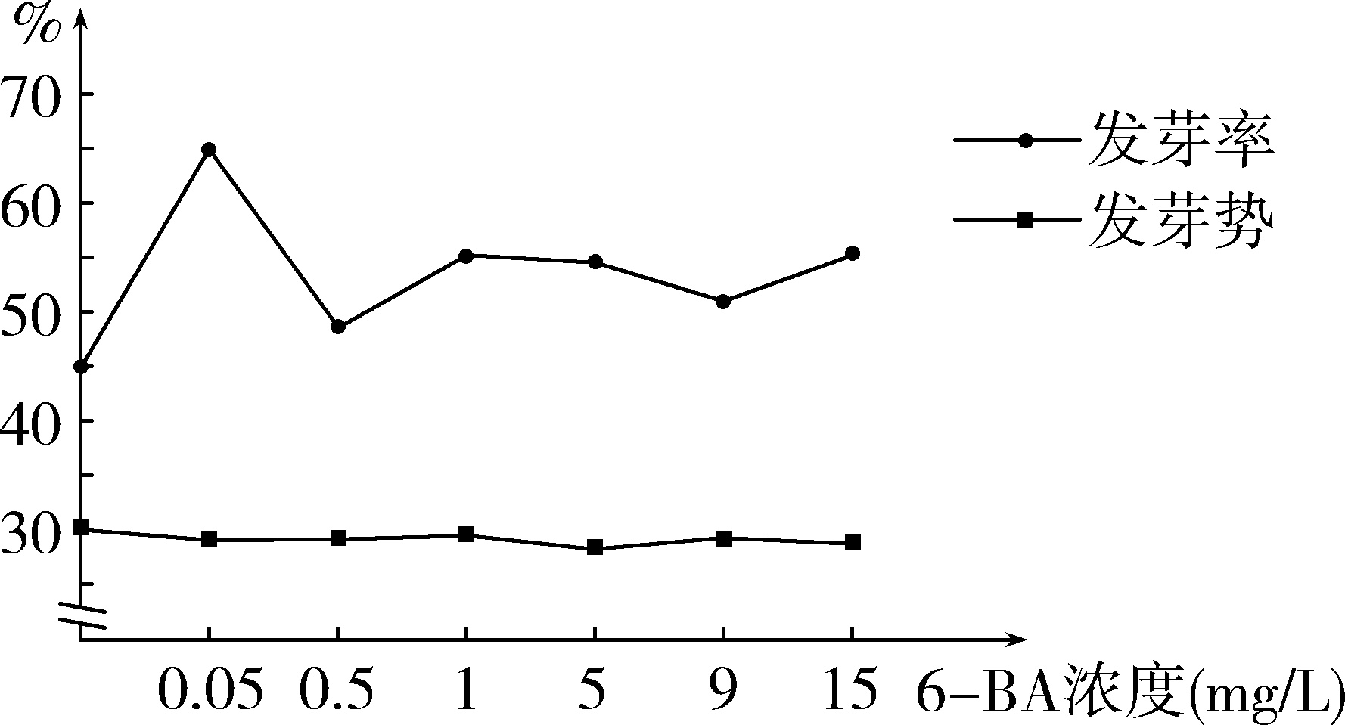
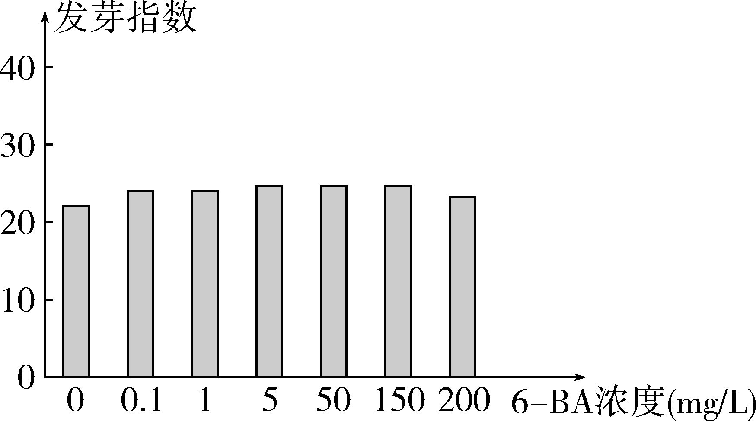
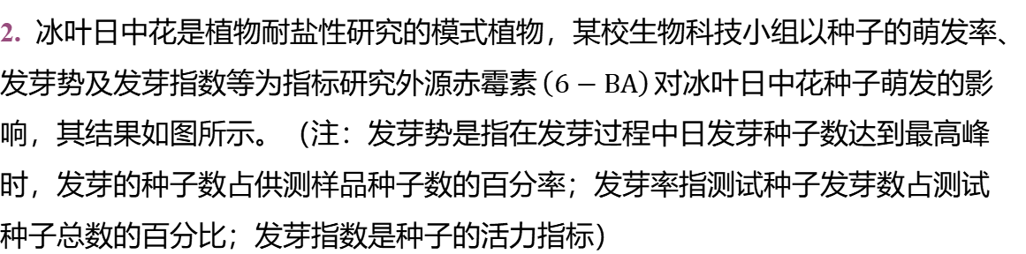
例题1
2. 冰叶日中花是植物耐盐性研究的模式植物，某校生物科技小组以种子的萌发率、发芽势及发芽指数等为指标研究外源赤霉素 <m>$\left(6−BA\right)$</m> 对冰叶日中花种子萌发的影响，其结果如图所示。（注：发芽势是指在发芽过程中日发芽种子数达到最高峰时，发芽的种子数占供测样品种子数的百分率；发芽率指测试种子发芽数占测试种子总数的百分比；发芽指数是种子的活力指标）
图1 6-BA浓度对冰叶日中花种子萌发的影响
图2 6-BA浓度对冰叶日中花种子发芽指数的影响

Slide 8
细胞伸长
果实发育
1） 赤霉素的作用除促进种子萌发外，还具有促进___________和___________的作用。
[解析] 赤霉素的作用有促进细胞伸长，从而引起植株增高；促进种子萌发和果实发育。

Slide 9
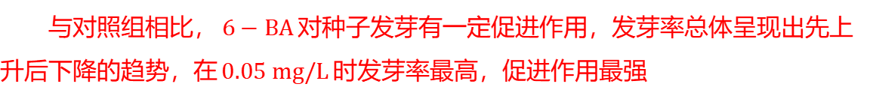
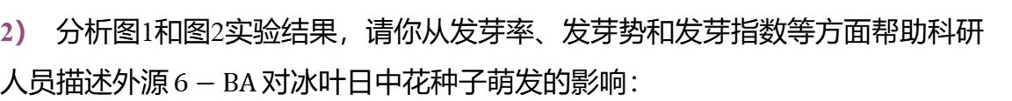
2） 分析图1和图2实验结果，请你从发芽率、发芽势和发芽指数等方面帮助科研人员描述外源 <m>$6−BA$</m> 对冰叶日中花种子萌发的影响：
与对照组相比， <m>$6−BA$</m> 对种子发芽有一定促进作用，发芽率总体呈现出先上升后下降的趋势，在 <m>$0.05 mg/L$</m> 时发芽率最高，促进作用最强
图1 6-BA浓度对冰叶日中花种子萌发的影响
图2 6-BA浓度对冰叶日中花种子发芽指数的影响
不同浓度的 <m>$6−BA$</m> 对种子的发芽势和发芽指数影响不显著或几乎没有影响

Slide 10
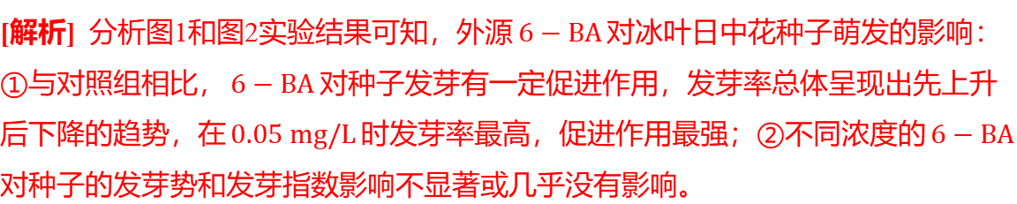
3） 某同学认为单独用赤霉素解释种子萌发率高与低存在不科学之处，该同学的判断依据是________________________________________________________________________________。
种子萌发过程中各种激素并不是孤立地起作用，而是多种激素相互作用共同调节的结果
[解析] 分析图1和图2实验结果可知，外源 <m>$6−BA$</m> 对冰叶日中花种子萌发的影响：①与对照组相比， <m>$6−BA$</m> 对种子发芽有一定促进作用，发芽率总体呈现出先上升后下降的趋势，在 <m>$0.05 mg/L$</m> 时发芽率最高，促进作用最强；②不同浓度的 <m>$6−BA$</m> 对种子的发芽势和发芽指数影响不显著或几乎没有影响。
[解析] 种子萌发过程中各种激素并不是孤立地起作用，而是多种激素相互作用共同调节的结果，因此单独用赤霉素解释种子萌发率高与低存在不科学之处。

Slide 11
例题2.(2021·赤峰模拟)某科研小组进行了不同碘摄入水平对Wistar大鼠甲状腺功能影响的实验，步骤如下： 第一步：取Wistar大鼠，随机分为六组。即低碘组、正常碘组、5倍、10倍、50倍、100倍高碘组； 第二步：低碘组饲喂低碘饲料、正常碘组饲喂等量正常饲料、后四组饲喂等量饲料且饲料中碘含量分别为正常组的5倍、10倍、50倍、100倍； 第三步：将六组Wistar大鼠在适宜条件下饲养6、12个月后分别测定各组鼠的甲状腺激素含量并记录。回答下列问题：

Slide 12
(1)甲状腺激素具有______________________________________________(最少答出两点) 的功能，正常Wistar大鼠体内甲状腺激素浓度不会持续升高，主要原因是甲状腺激素过多会抑制下丘脑和垂体对促甲状腺激素释放激素和促甲状腺激素的分泌，这属于________________调节。 (2)改正实验步骤中的两处不妥当之处： ①____________________________________________________________________； ②_______________________________________________________________。 (3)实验结果：与正常组相比较，低碘组大鼠血清甲状腺激素水平明显降低，而高碘组大鼠随着饲喂时间的延长和摄入碘量的增加，血清甲状腺激素水平出现逐渐降低趋势。实验结论：_____________________________________________________________。
促进生长发育(包括中枢神经系统的发育)，提高神经系统的兴奋性
负反馈
取性别、年龄、体重和生理状况相同的Wistar大鼠
饲养3个月，每周测定各组Wistar大鼠的甲状腺激素含量，记录并计算平均值
碘缺乏或碘过量均可导致大鼠甲状腺功能下降，分泌甲状腺激素减少

Slide 15

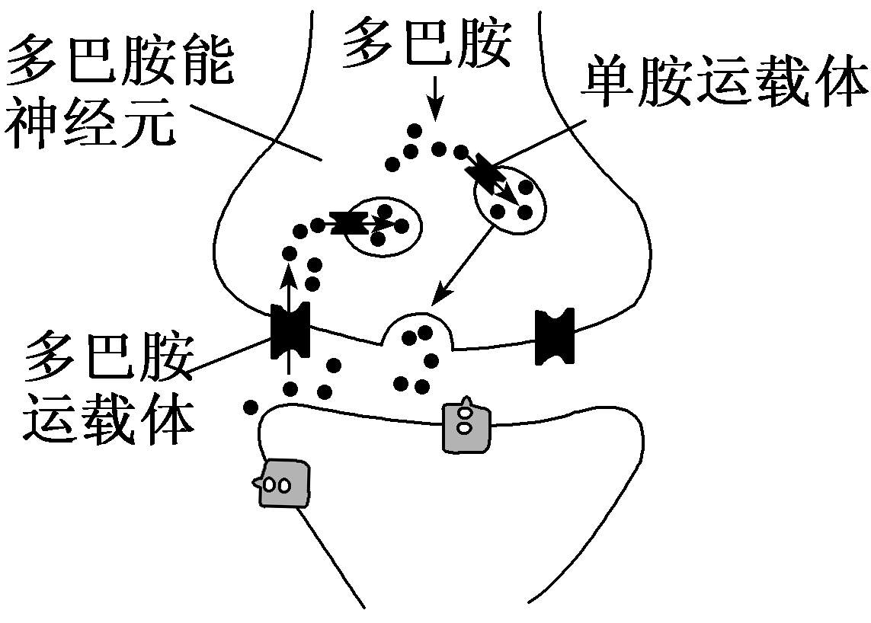
突触小泡
多巴胺转运载体被抑制，单胺运载体正常，导致突触间隙多巴胺浓度过高，引起多巴胺能神经元的变性死亡

Slide 16
①该实验方案有两处错误，请你加以修正：(简要写出修正思路即可)
②本实验的预期实验结果是

Slide 17
设置一组健康小鼠作为对照
人参皂苷Rg1治疗组步骤1应与模型组相同
多巴胺能神经元细胞的死亡数目：模型组＞人参皂苷Rg1治疗组＞对照组

Slide 19
感受器
局部电流
(电信号或神经冲动)
分别测定并记录甲、乙组兔的心率 将适量提取液注射到甲组兔体内，等量生理盐水注射到乙组兔体内 甲组兔注射后与注射前心率之差明显大于乙组兔 (3)都需要与相应的受体结合后才能发挥作用

Slide 20
分别测定并记录甲、乙组兔的心率
将适量提取液注射到甲组兔体内，等量生理盐水注射到乙组兔体内
甲组兔注射后与注射前心率之差明显
大于乙组兔
都需要与相应的受体结合后才能发挥作用

